Slide 1
HOẠT ĐỘNG TRẢI NGHIỆM 1
BÀI 11: CHÂN DUNG CỦA EM
Giáo viên: Nguyễn Ngọc Yên

Slide 2
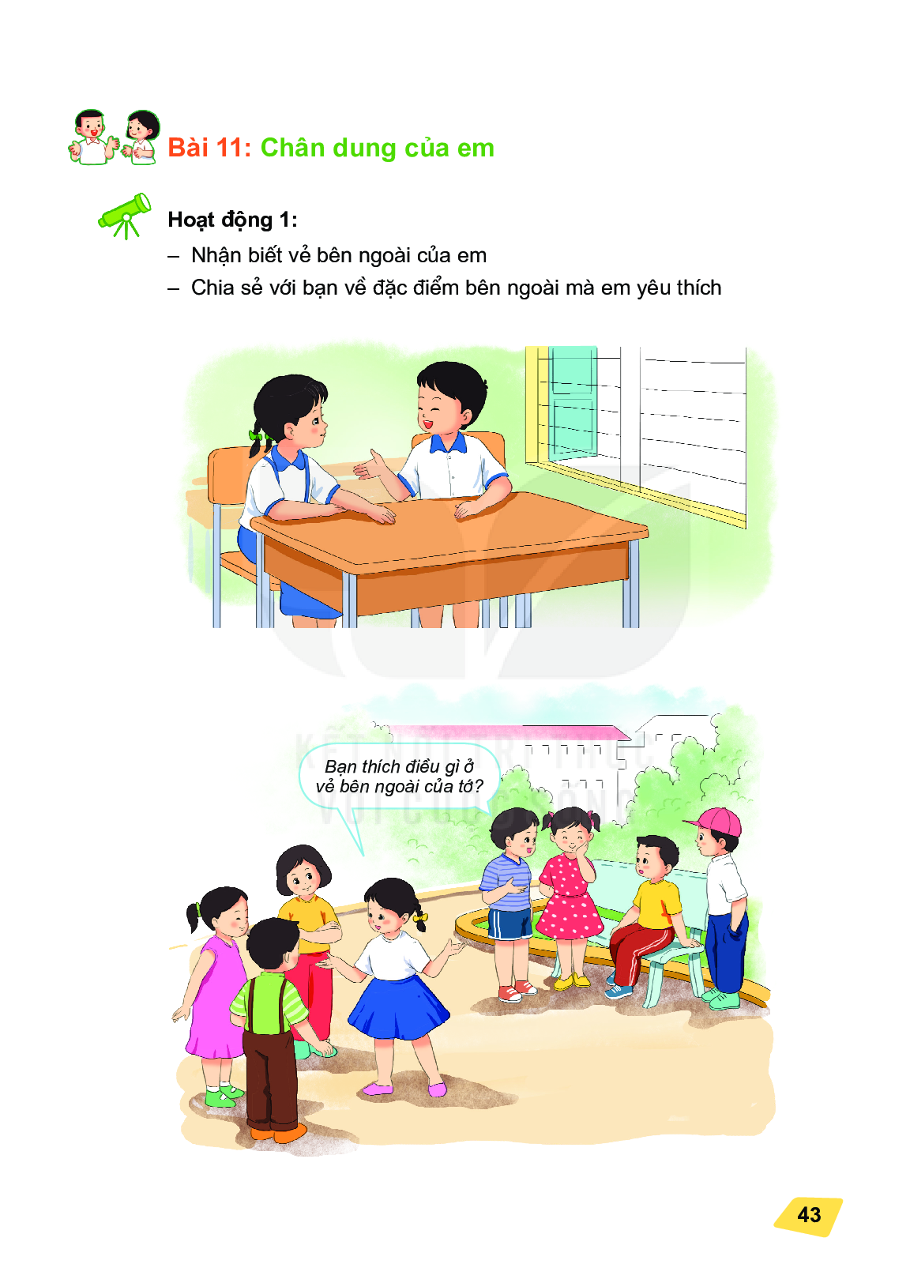
KHÁM PHÁ – KẾT NỐI
Hoạt động 1: Chia sẻ về vẻ ngoài của em

Slide 3
Thảo luận nhóm:
Chia sẻ với bạn về những nét vẻ bên ngoài của mình, đặc biệt là chia sẻ những nét mà các em thích ở mình

Slide 4
Trình bày phần thảo luận

Slide 5
Trò chơi: “Đi tìm những lời nhận xét về vẻ bên ngoài của mình”

Slide 6
-GV phổ biến cách chơi:
+Từng HS chạy đến chỗ các bạn trong lớp xin lời nhận xét “Bạn thích điều gì ở vẻ bên ngoài của tớ?”
+Các bạn cho lời nhận xét cần có cách nhìn tích cực về vẻ bên ngoài của bạn để nói cho bạn mình nghe
+Trong thời gian 7 phút, từng HS vừa xin ý kiến nhận xét vừa đưa ra ý kiến nhận xét của mình về vẻ ngoài của bạn
+Bạn nào thu được càng nhiều ý kiến của các bạn trong lớp càng tốt

Slide 7
Kết luận: Mỗi người đều có vẻ bên ngoài khác nhau và đều có những điểm đáng yêu. Ai cũng có quyền tự hào, hài lòng với vẻ bề ngoài của mình

Slide 8
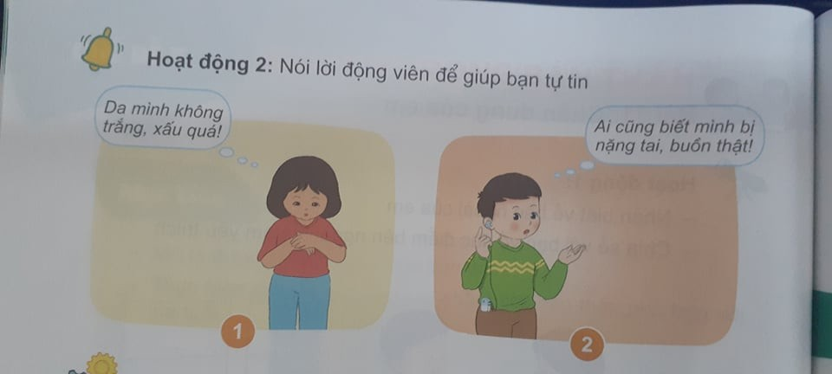
THỰC HÀNH
Hoạt động 2: Nói lời động viên để giúp bạn tự tin

Slide 9
Thảo luận:
Vẻ bên ngoài của các bạn trong mỗi tranh

Slide 10
Kết luận: Chúng ta nên có cái nhìn tích cực về vẻ bên ngoài của bản thân và người khác

Slide 11
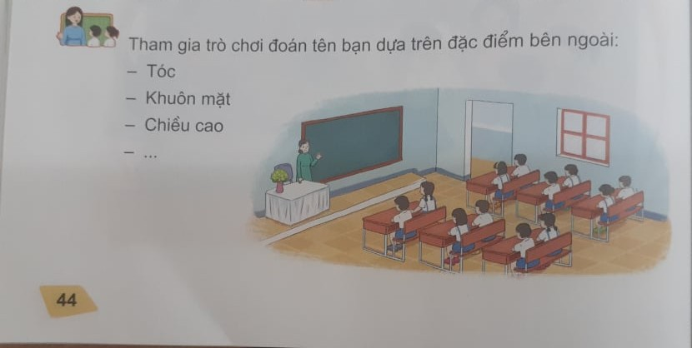

VẬN DỤNG
Hoạt động 3: Giữ gìn vẻ ngoài đáng yêu và nhận xét tích cực về vẻ ngoài của người khác

Slide 12
Để cho cơ thể sạch sẽ, khỏe mạnh, đáng yêu chúng ta cần làm gì hằng ngày?

Slide 13
Thông điệp:
Ai cũng có những nét bên ngoài đáng yêu. Mọi người nên tự hào và hài lòng với vẻ bên ngoài của mình.

Slide 14
CỦNG CỐ - DẶN DÒ

